Slide 1
REURB – Regularização Fundiária
em Núcleos Urbanos dos Municípios
da Região do Planalto Sul de Santa Catarina.
Abdon Batista, Brunópolis, Campos Novos,
Celso Ramos, Monte Carlo, Vargem e Zortea
Colaborador: Murilo Spillere Milanez
Formação: Engenheiro Agrimensor
CREA – SC – 100490-3
INCRA E12

Slide 2
Principais serviços elaborados:
Regularizações de Interesse Público executadas desde 2018
1 - Loteamento Industrial em Zortea
1 - Loteamento Industrial em Campos Novos
1 - Loteamento Residencial em Campos Novos
4 - Loteamentos Residenciais em Zortea
4 - Loteamentos Residenciais em Brunópolis
1 - Loteamento Residencial em Celso Ramos
Alguns em andamento
Parceria: Equipe Técnica da Amplasc
Secretaria Social e Departamento Jurídico
das Prefeituras Municipais .

Slide 3
LEI FEDERAL 13465/2017
REGULARIZAÇÃO FUNDIÁRIA URBANA (Reurb) é o processo que inclui medidas jurídicas, urbanísticas, ambientais e sociais com a finalidade de incorporar os núcleos urbanos informais ao ordenamento territorial urbano e à titulação de seus ocupantes.
Legislação de Apoio Técnico:
LEI FEDERAL 6766/1979 – Parcelamento de Solo Urbano
PLANO DIRETOR MUNICIPAL
PARCELAMENTO DE SOLO URBANO
ZONEAMENTO
NBR 13.133 – Normas Técnicas de Topografia

Slide 4
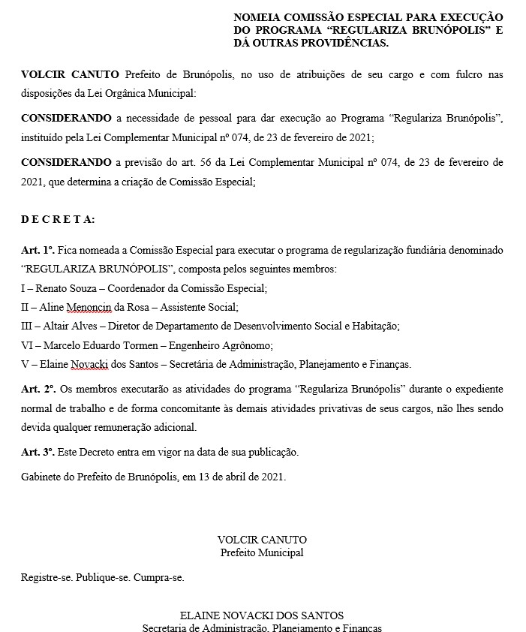

Slide 5
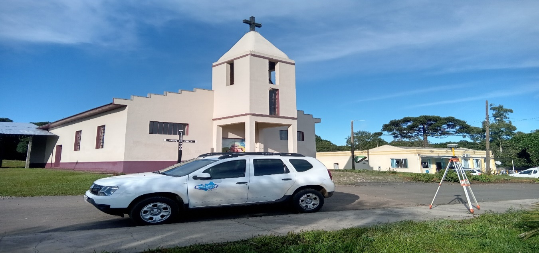
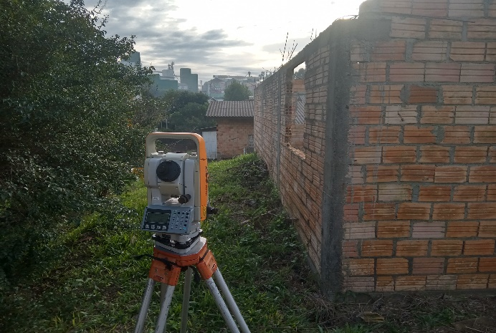
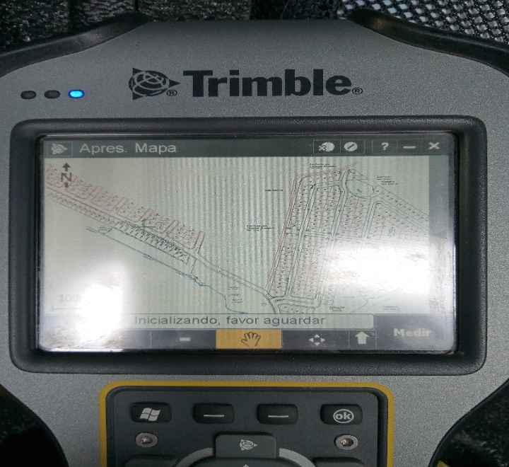
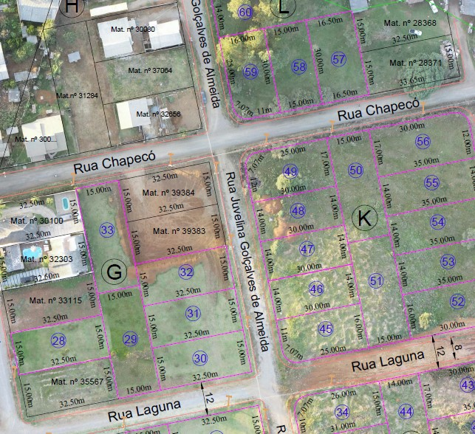
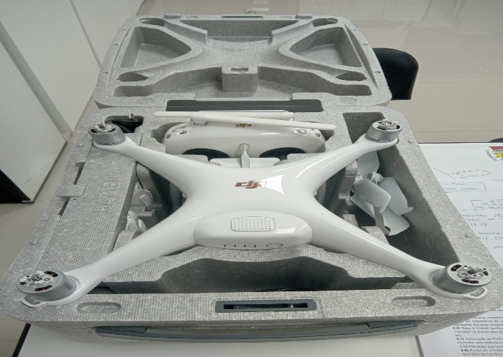
Equipamentos Topográficos utilizados
nos trabalhos - AMPLASC
Estação Total
Receptor GNSS RTK – Trimble R8s
Coletora de Dados
Drone – Mapeamento de Apoio Aéreo

Slide 6
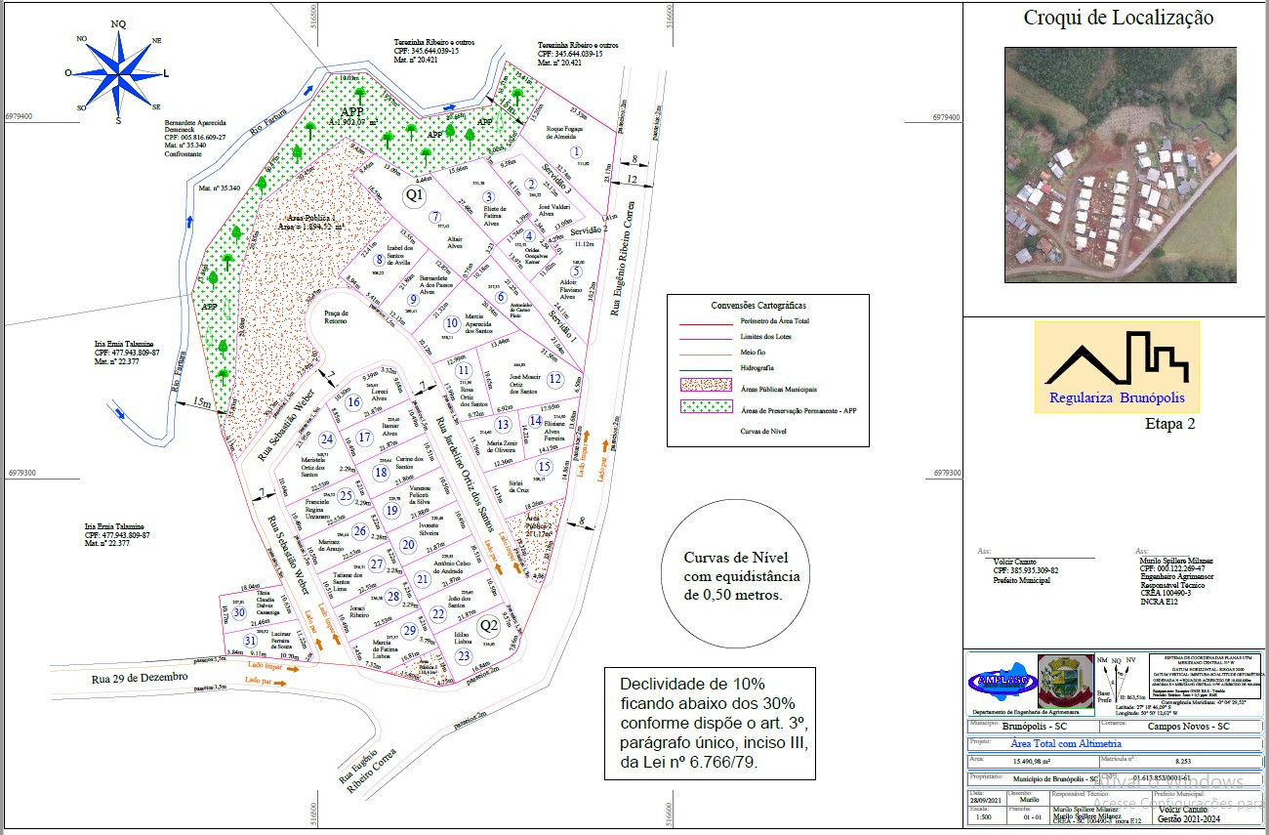
Planta da Área Total / Planialtimétrico

Slide 7
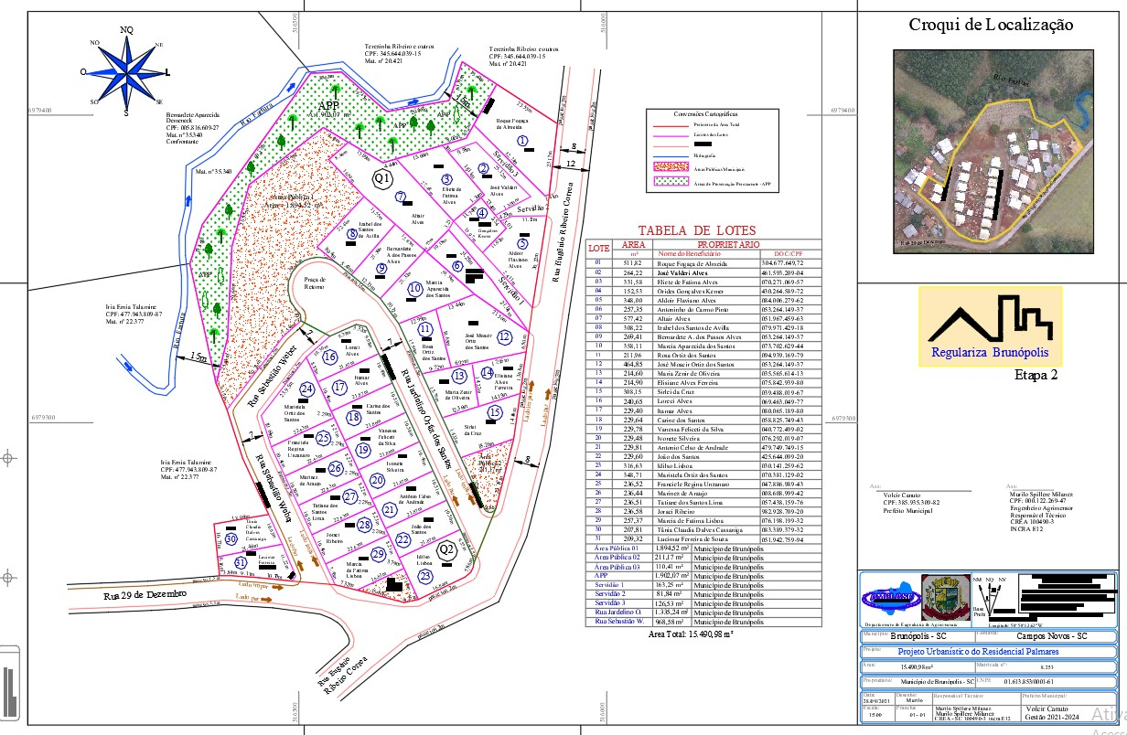
Planta do Projeto Urbanístico

Slide 8
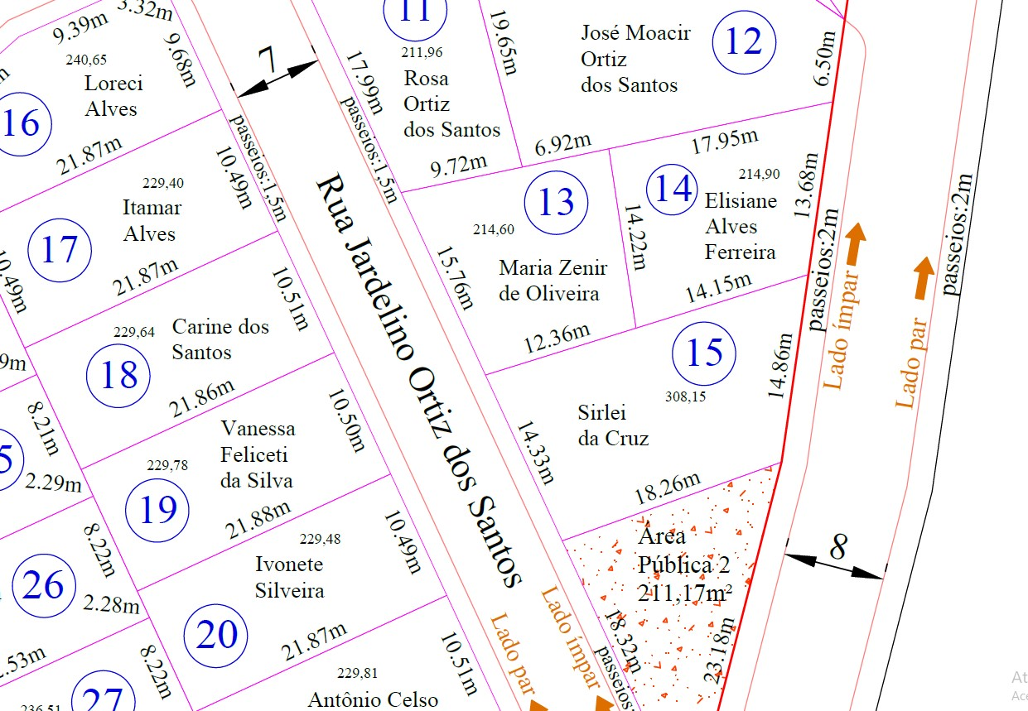

Slide 9
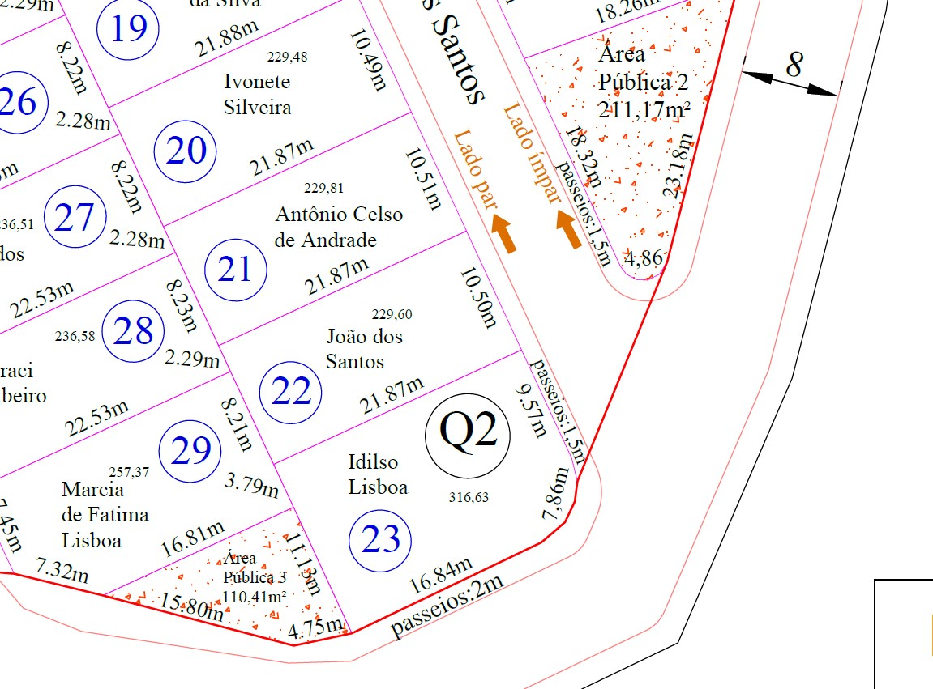

Slide 10
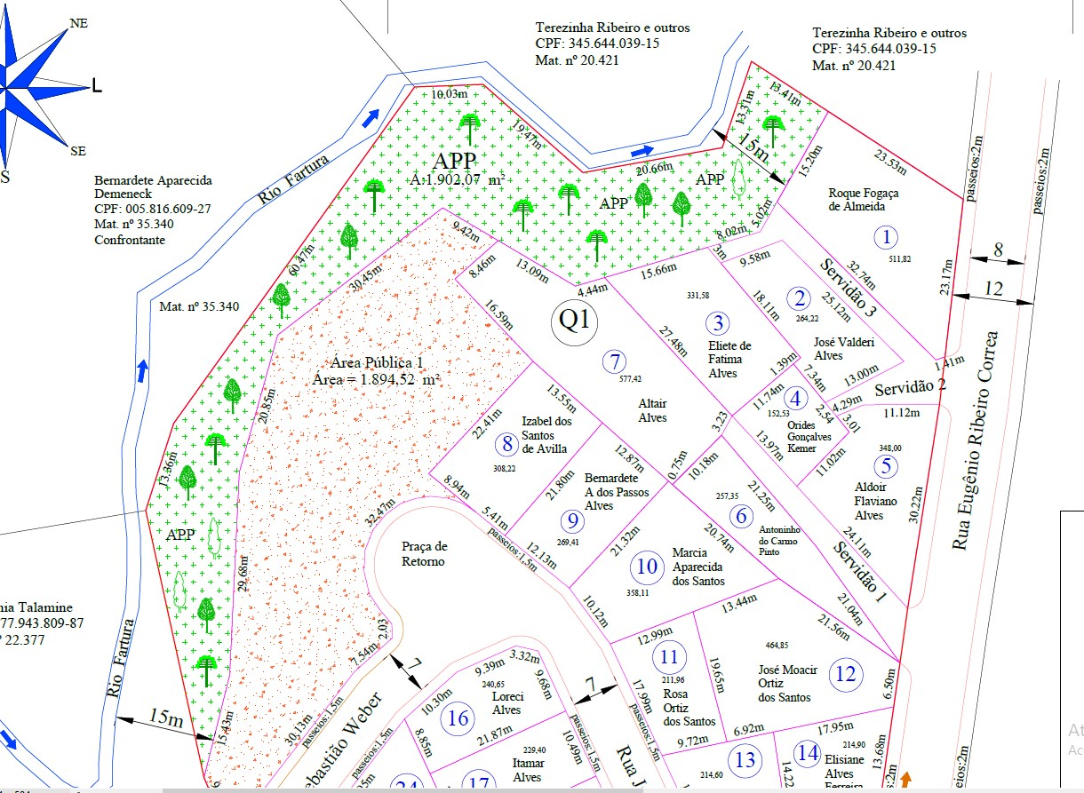

Slide 11
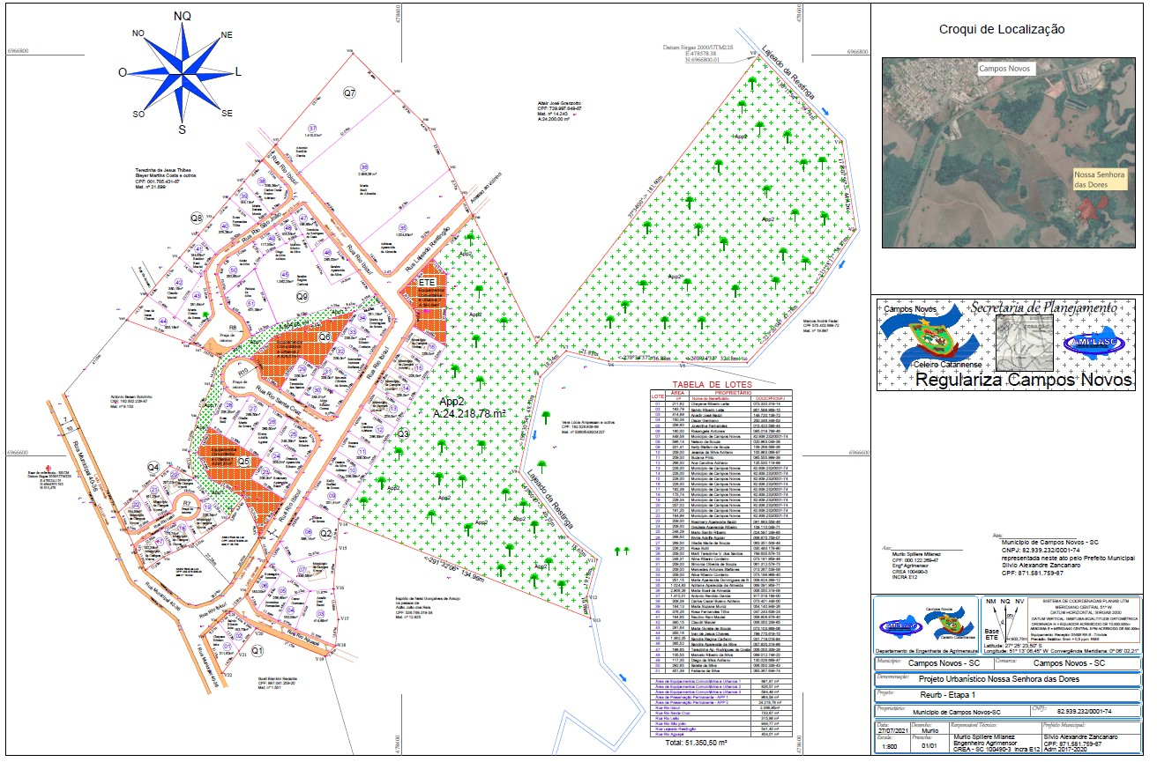

Slide 12
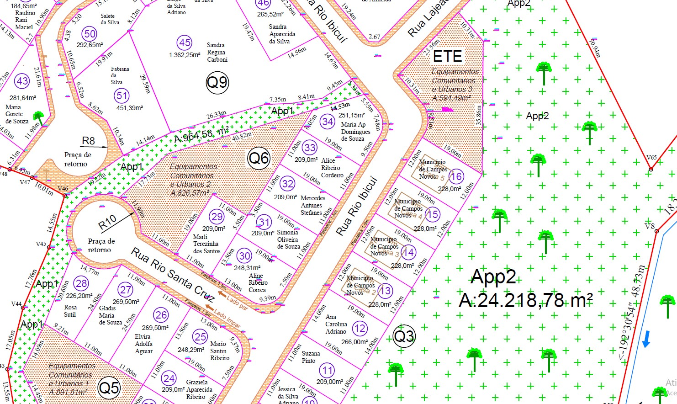

Slide 13
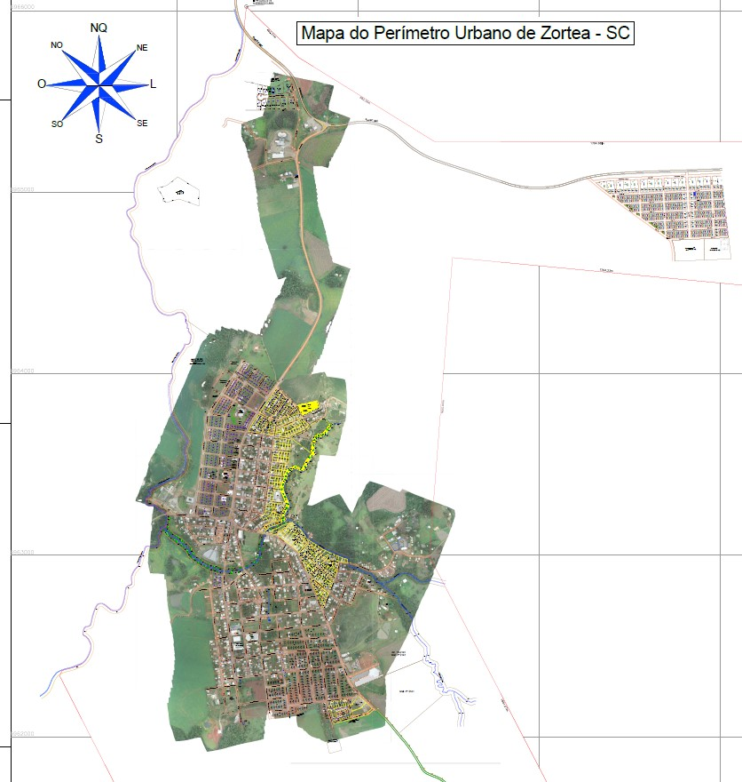

Slide 14
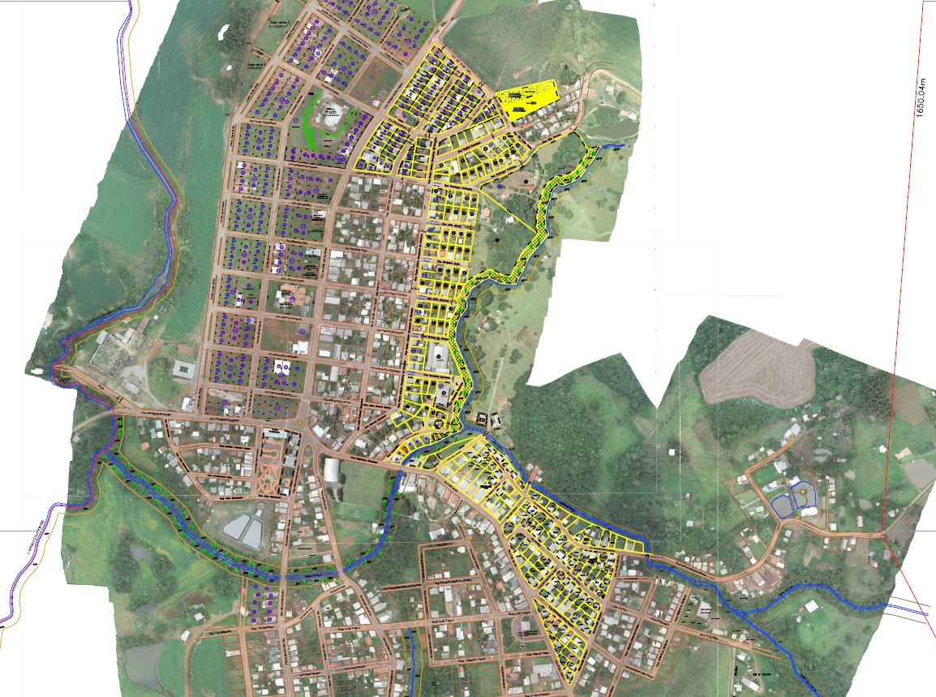

Slide 15
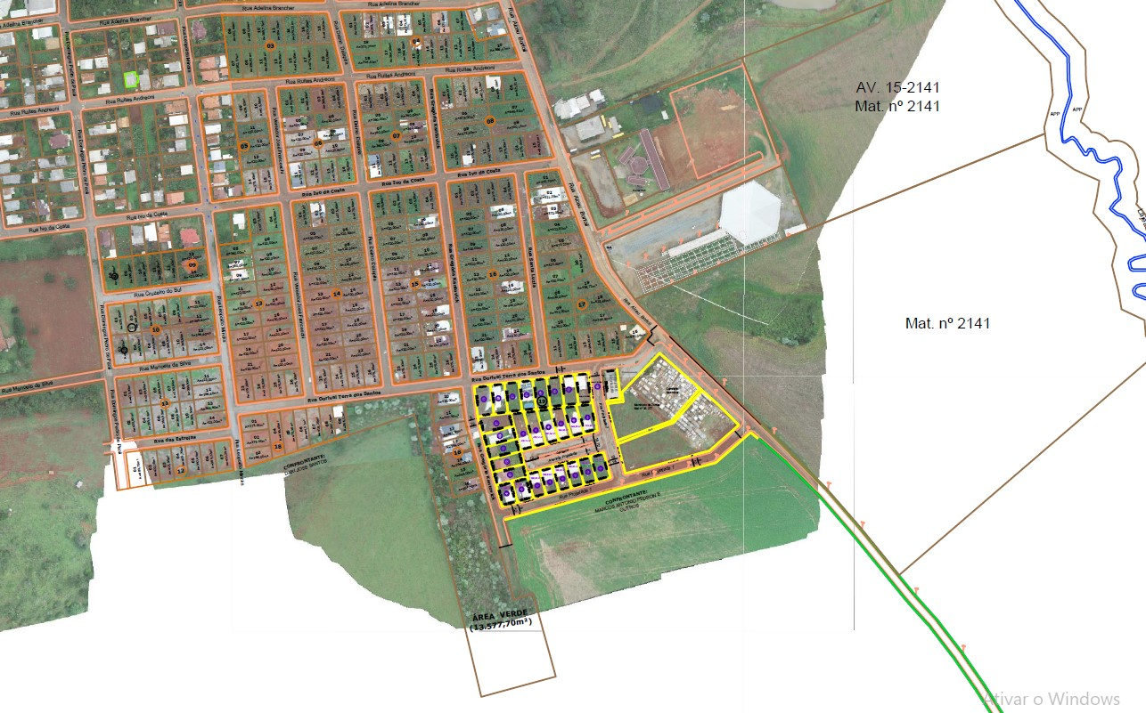

Slide 16
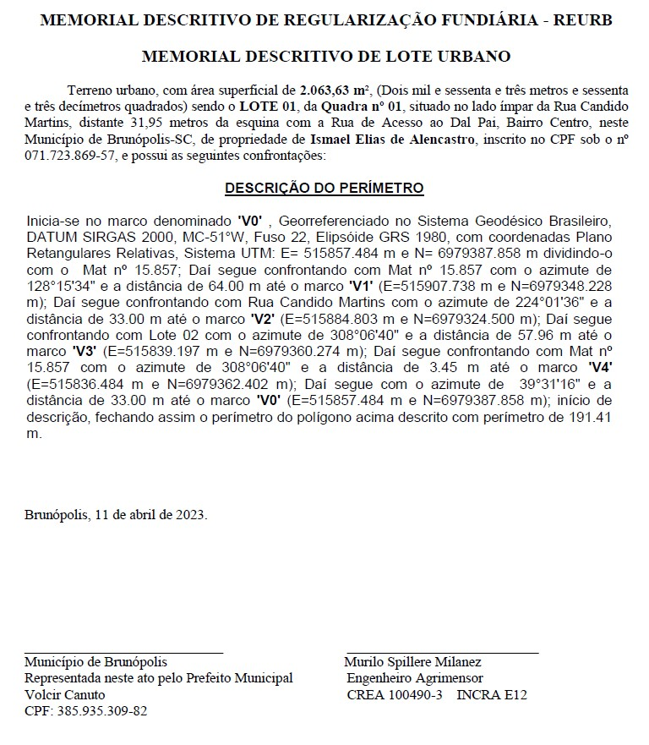

Slide 17
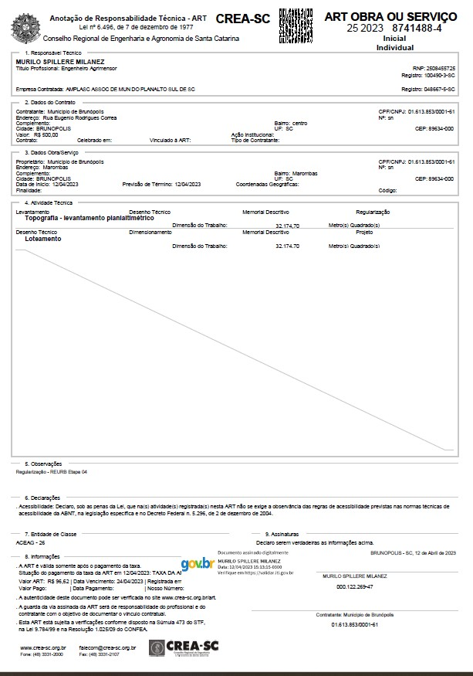

Slide 18
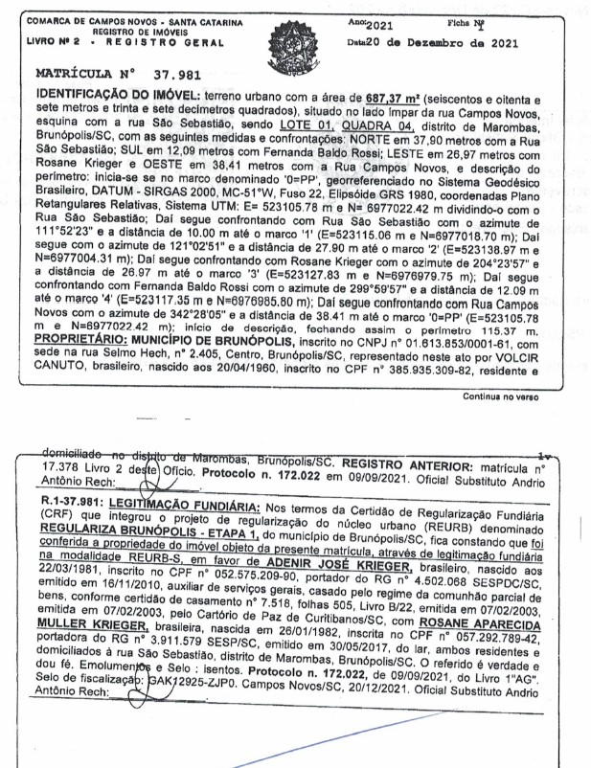
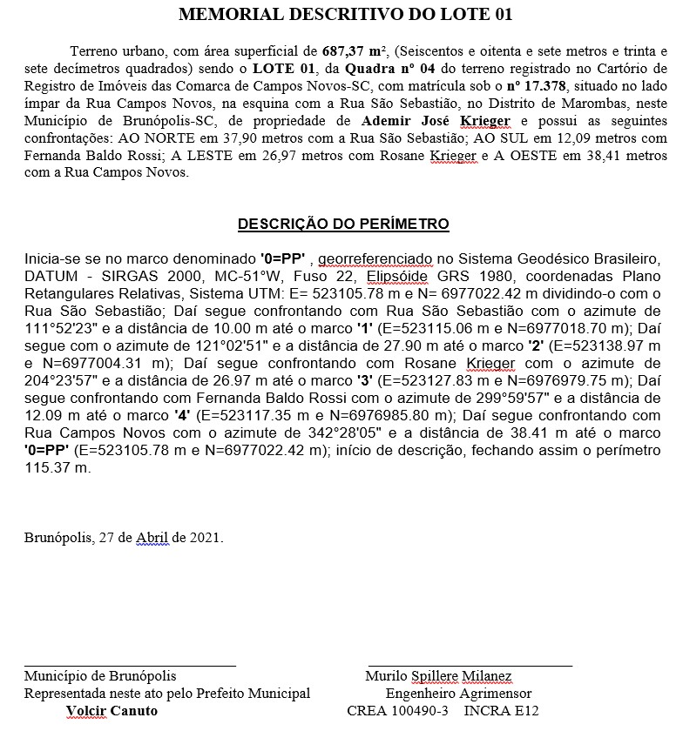

Slide 19
